Slide 1
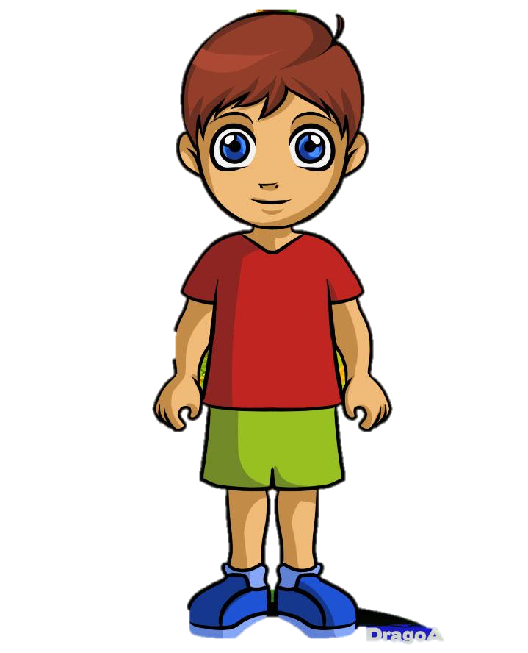
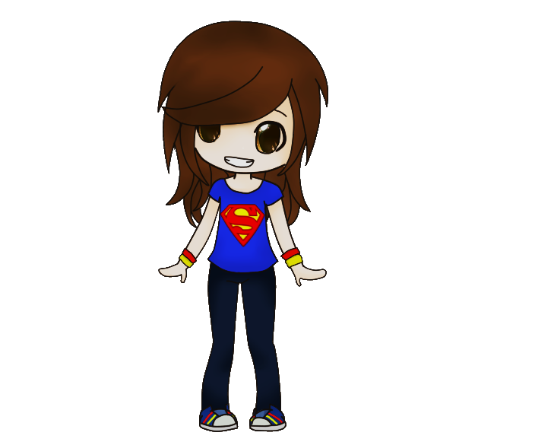
I
T
R
E
N
E
N
T
ZAPOČNI KVIZ
PRAVILA

Slide 2
PRAVILA
OVAJ KVIZ SADRŽI 5 SITUACIJA
POMOĆU GUMBA
-ĆEŠ PROLAZITI KROZ KVIZ ,ON ĆE TE VODITI DO ODGOVORA OD KOJIH TI MORAŠ ODABRATI A ,B ILI C
SVAKI TOČAN ODGOVOR NOSI PO 2 BODA
POMOĆU OVOG GUMBA
MOŽEŠ VIDJETI SAVJET UKOLIKO NISI TOČNO ODGOVORIO NA PITANJE
NA KRAJU OVOG KVIZA ZBROJI BODOVE I SAZNAJ KOLIKO ZNAŠ O INTERNETU ☺

Slide 3
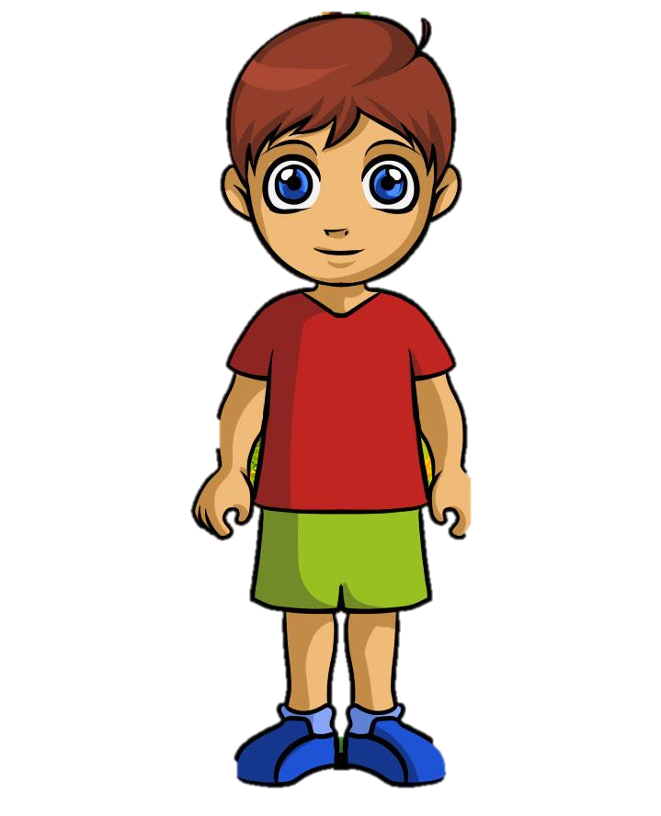
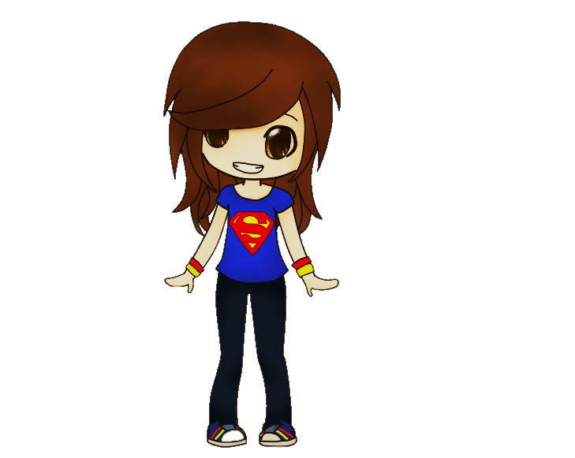
Mislim da bi ti je najbolje:
Na chat mi se javila nepoznata osoba. Što da učinim?☹

Slide 4
A)ODGOVORI JOJ ,NEĆE TE NIŠTA KOŠTATI
B)ZANIMA ME KAKVA JE OSOBA MOŽDA ĆU ČAK I ODGOVORITI
C)NEĆU JOJ ODGOVARATI JER NE POZNAJEM TU OSOBU I TO MOŽE BITI JAKO OPASNO

Slide 5
2 boda
KRENI NA SLJEDEĆU SITUACIJUal

Slide 6
?
NETOČNO☹

Slide 7
VRLO OPASNO MOŽE BITI DOPISIVATI SE SA NEPOZNATOM OSOBOM !! NIKADA NE MOŽEŠ ZNATI TKO STOJI IZA TOGA PROFILA ZATO KADA SE DOPISUJEŠ SA NEKIM MORAŠ POZNAVATI TU OSOBU JAKO DOBRO I BITI SIGURAN DA POSLIJE NEĆEŠ NASTRADATI .

Slide 8
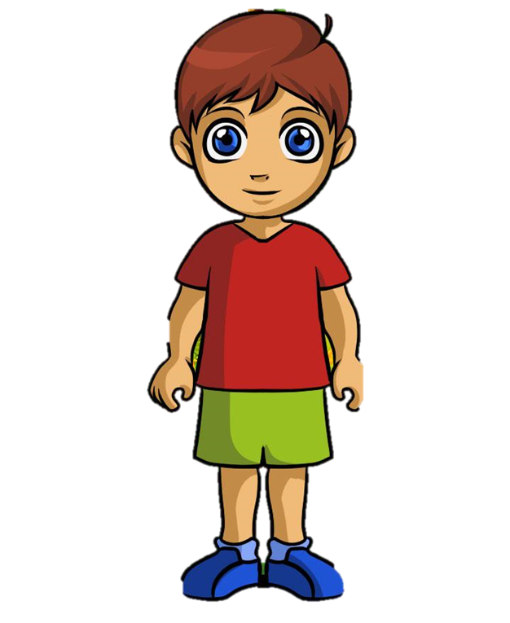
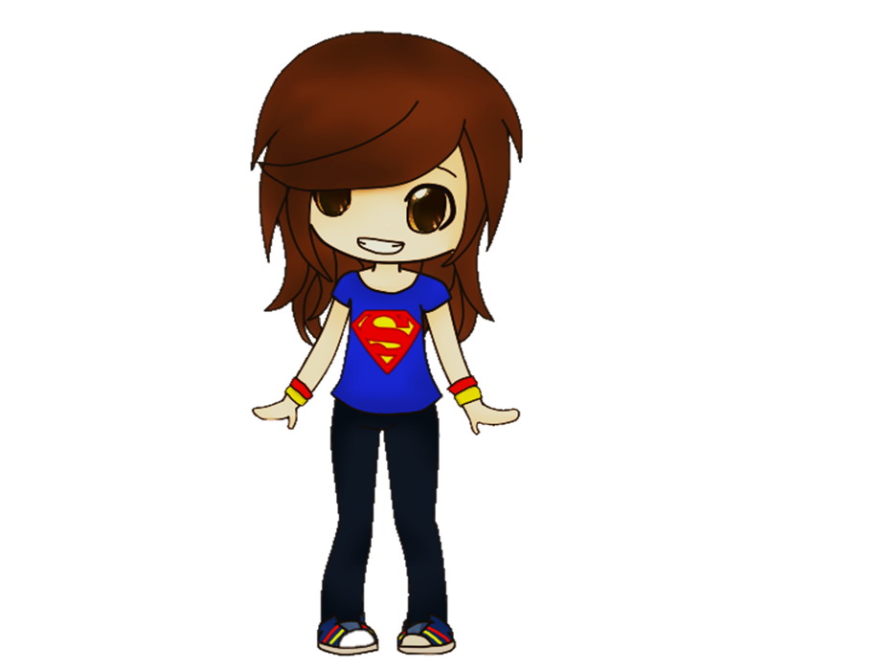
Mislim da bi bilo najpametnije
Netko mi je hakirao profil što da sada radim?

Slide 9
A)DA PRIJAVIŠ TO POLICIJI
B)DA SE NE ZAMARAŠ TIM PROBLEMOM
C)DA MU SE OSVETIŠ

Slide 10
2 boda
KRENI NA SLJEDEĆU SITUACIJUal

Slide 11
NETOČNO☹

Slide 12
U SLUČAJU KADA TI NETKO HAKIRA PROFIL NAJBOLJE JE OBRATITI SE POLICIJI ILI STRUČNIM OSOBAMA. SIGURNO NE ŽELIŠ DA SE NETKO PREDSTAVLJA TVOJIM IMENOM STOGA TREBA IMATI DODATNE ZAŠTITE NA SVOM PROFILU

Slide 13
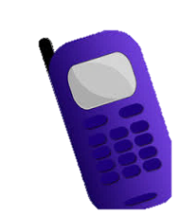
I što ćeš učiniti sada?
Došla mi je poruka na facebook . Idem ju pogledati.
DALJE
Otvori

Slide 14
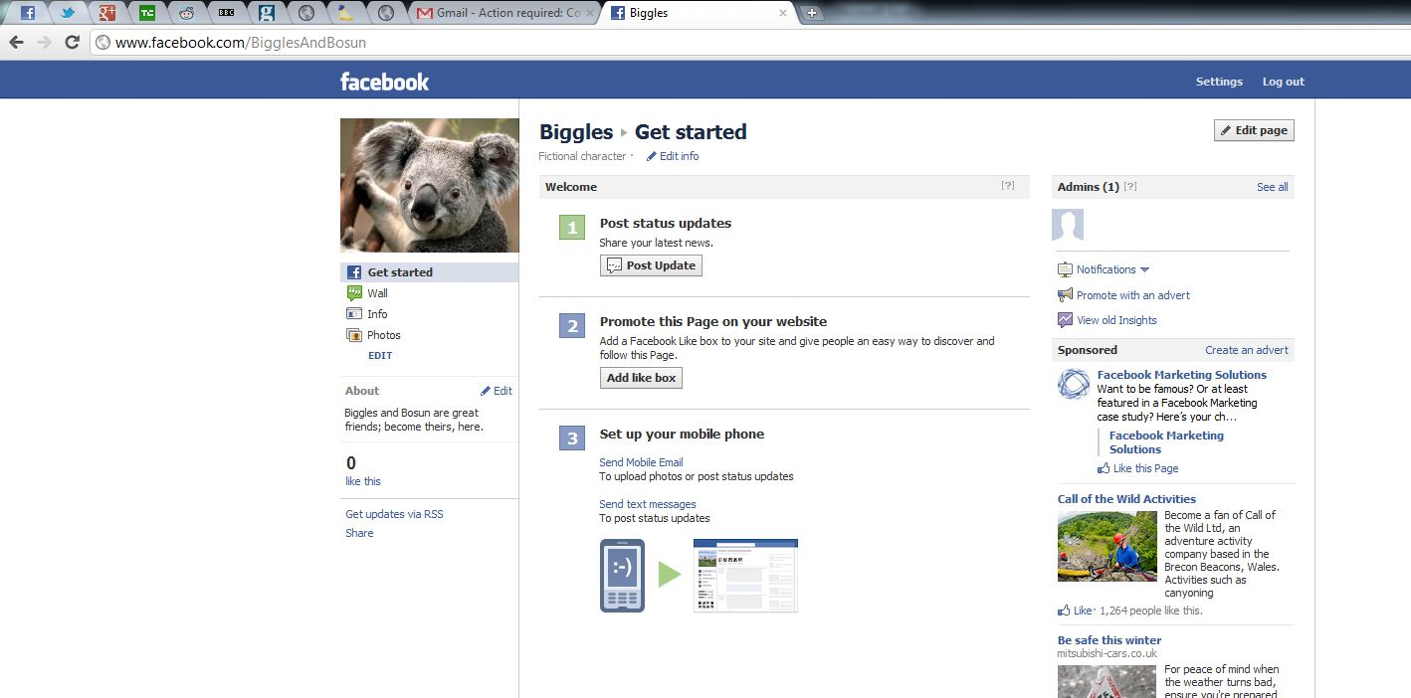
Bok,pošto se već dugo vremena dopisujemo mislila sam da se nađemo negdje

Slide 15
A)NARAVNO DA SE NEĆEŠ NAĆI SA NJOM, MISLIM DA TO NIJE SIGURNO ☺
B)NAĆI ĆEŠ SE SA NJOM IPAK JOJ VJERUJES☺
C)NIJE TO TOLIKO BITNO☺

Slide 16
2 boda
KRENI NA SLJEDEĆU SITUACIJUal

Slide 17
NETOČNO☹

Slide 18
ZAPAMTI DA NALAŽENJE SA OSOBAMA KOJE NE POZNAŠ MOŽE ZAVRŠITI LOŠE!ZATO JE VAŽNO DA NIKADA SE NE DOPISUJEŠ SE SA OSOBAMA KOJE NE POZNAJEŠ I NE DOGOVARAŠ UPOZNAVANJA SA NJIMA.

Slide 19
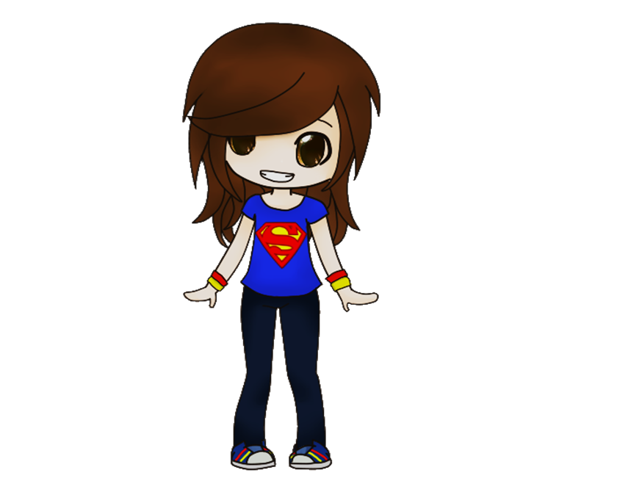
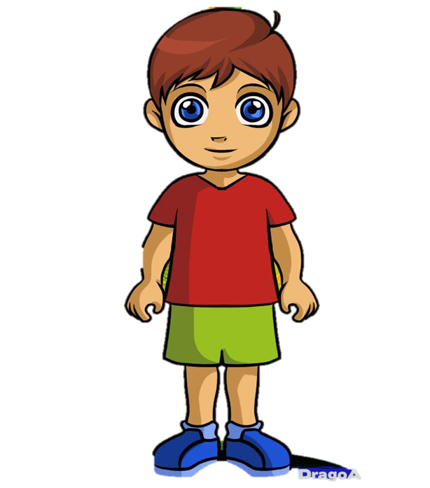
Upravo mi je stigla poruka da je Ivan stavio sada naše slike sa bazena što smo se slikale maloprije
Što da učinim?
Najbolje ti je da

Slide 20
A)ZAMOLITI ĆEŠ GA DA IZBRIŠE FOTOGRAFIJU
B)NE SMETA TI TO ŠTO JE OBJAVIO SLIKU BEZ TVOGA DOPUŠTENJA
C)UZVRATITI ĆEŠ MU ISTOM MJEROM

Slide 21
2 boda
KRENI NA SLJEDEĆU SITUACIJUal

Slide 22
NETOČNO☹

Slide 23
ZAPAMTI DA PRAVI PRIJATELJI NIKADA NE BI TREBALI OBJAVLJIVATI IŠTA NA DRUŠTVENIM MREŽAMA UKOLIKO TI TO NE ŽELIŠ JER TE TE OBJAVE ISTO TAKO MOGU DOVESTI U NEUGODNU SITUACIJU

Slide 24
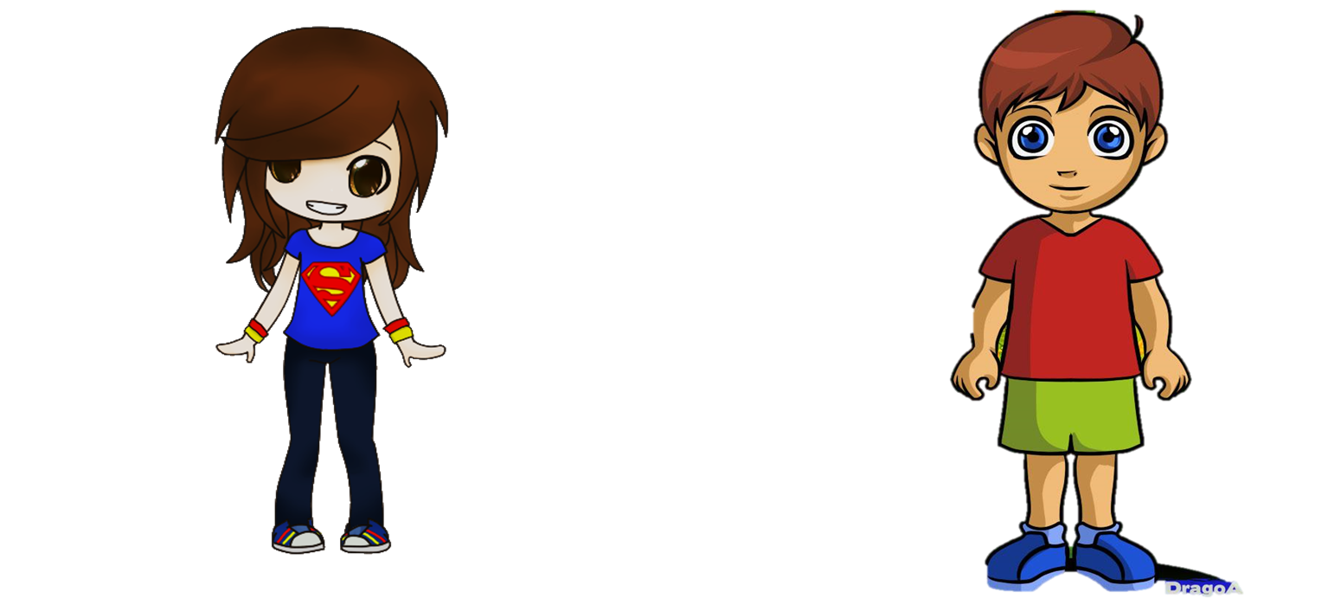
Prijateljica koju poznajem već 12 godina me pitala da joj dam svoju lozinku . Što ti misliš o tome?
Mislim da

Slide 25
A)DATI ĆEŠ JOJ SVOJU LOZINKU IPAK SE DUGO POZNAJETE
B)NEĆEŠ DAVATI SVOJE LOZINKE JER SU TO IPAK OSOBNI PODATCI
C)NIJE TE BRIGA ZA TO,LOZINKE IONAKO NISU VAŽNE

Slide 26
2 boda
KRAJ

Slide 27
NETOČNO☹
KRAJ

Slide 28
LOZINKE NIJE PAMETNO DAVATI NIKOME PA ČAK NI OSOBI KOJU POZNAJEŠ VEĆ JAKO DUGO JER ONI TO MOGU ISKORISTITI. LOZINKA JE OSOBNI PODATAK KOJI JE SAMO TVOJ I TREBA BITI POVJERLJIV.

Slide 29
KRAJ!!!
Uspješno si završila kviz čestitam ☺ Sada možeš pogledati rezultate i saznati koliko si dobra u poznavanju interneta
Rezultati kviza
PONOVI KVIZ

Slide 30
REZULTATI KVIZA
0-4 BODA –NISI NAJBOLJI U POZNAVANJU INTERNETA,POKUŠAJ SE MALO BOLJE INFORMIRATI,ZAPAMTI DA JE SIGURNOST NA INTERNETU ITEKAKO VAŽNA
4-8 BODA-DOBAR SI POZAVALAC INTERNETA ALI BI IPAK JOŠ IMAŠ TOGA ZA NAUČITI. TVOJE ZNANJE JE SVAKAKO IMPRESIVNO.
8- 10 BODA-IZVRSNO POZNAJEŠ INTERNET ČESTITAM ☺

